Slide 1

Tiết: 28
THỰC HÀNH TIẾNG VIỆT:
SỐ TỪ

Slide 2

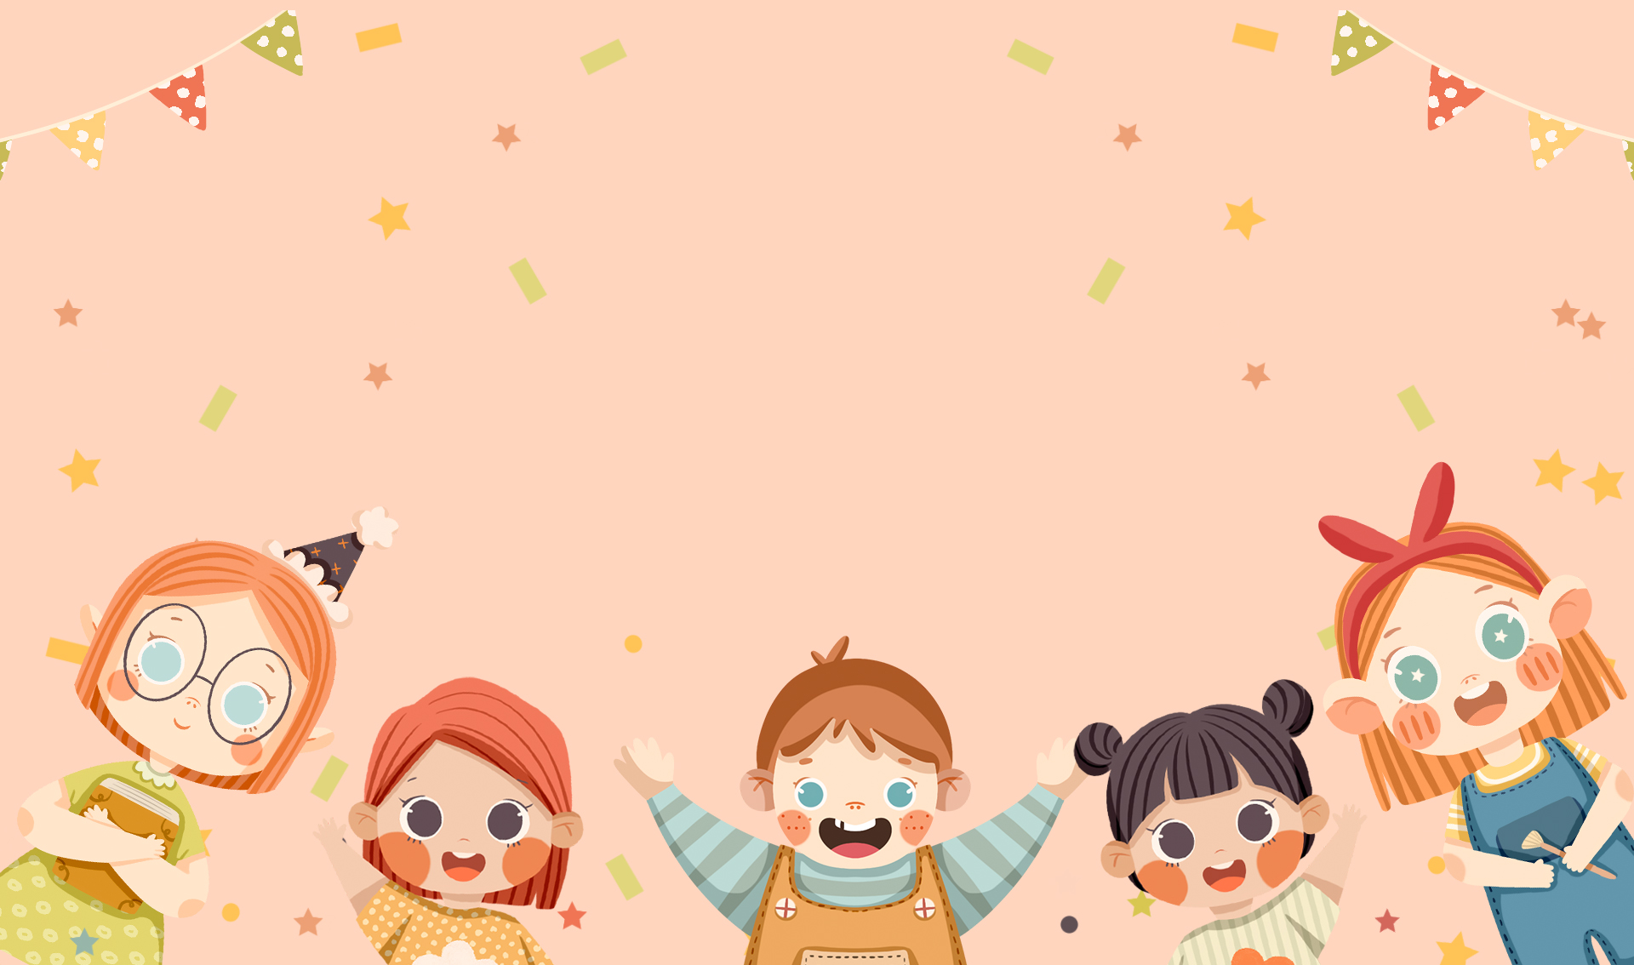
KHỞI ĐỘNG
Notes:
Nguyễn Nhâm 0981713891- 0366.698.459.

Slide 3
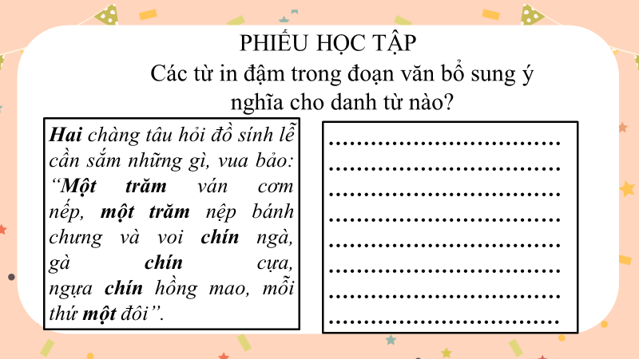
PHIẾU HỌC TẬP
Các từ in đậm trong đoạn văn bổ sung ý nghĩa cho danh từ nào?
Hai chàng tâu hỏi đồ sính lễ cần sắm những gì, vua bảo: “Một trăm ván cơm nếp, một trăm nệp bánh chưng và voi chín ngà, gà chín cựa, ngựa chín hồng mao, mỗi thứ một đôi”.
…………………………………………………………………………………………………………………………………………………………………………………………………………………………………………

Slide 4
PHIẾU HỌC TẬP
Hai chàng tâu hỏi đồ sính lễ cần sắm những gì, vua bảo: “Một trăm ván cơm nếp, một trăm nệp bánh chưng và voi chín ngà, gà chín cựa, ngựa chín hồng mao, mỗi thứ một đôi”.
Các từ in đậm bổ sung ý nghĩa cho danh từ:
- (hai) chàng
- (một trăm) ván cơm nếp
- (một trăm) nệp bánh chưng
- (chín) ngà
- (chín) cựa
- (chín) hồng mao
- (một) đôi.
=> các từ in đậm chính là số từ
Notes:
Nguyễn Nhâm 0981713891- 0366.698.459.

Slide 5

HÌNH THÀNH KIẾN THỨC

Slide 6
I. Củng cố kiến thức

Slide 7


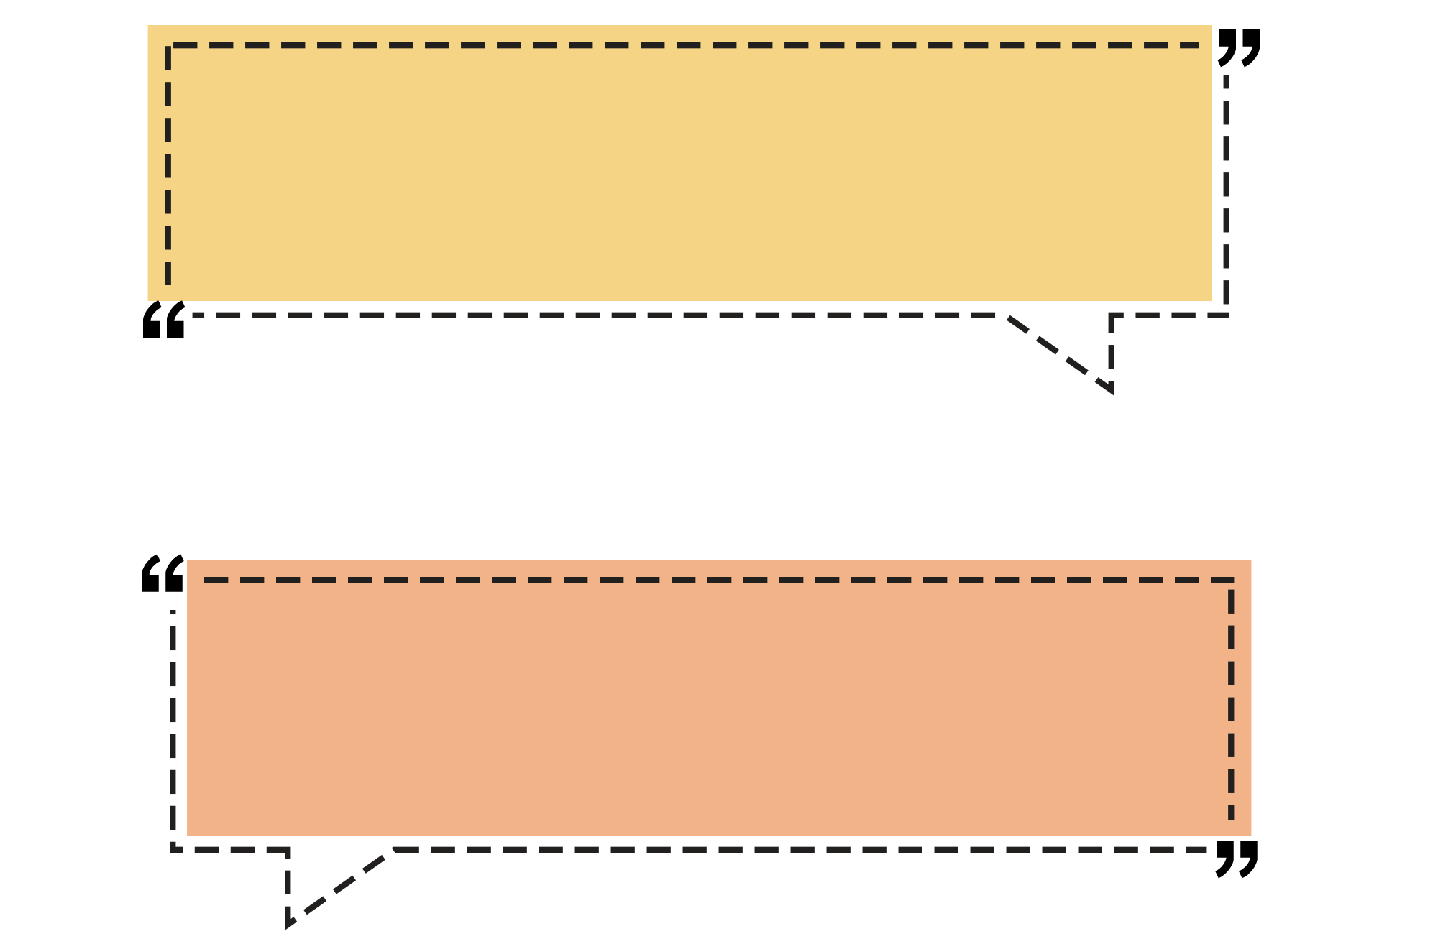
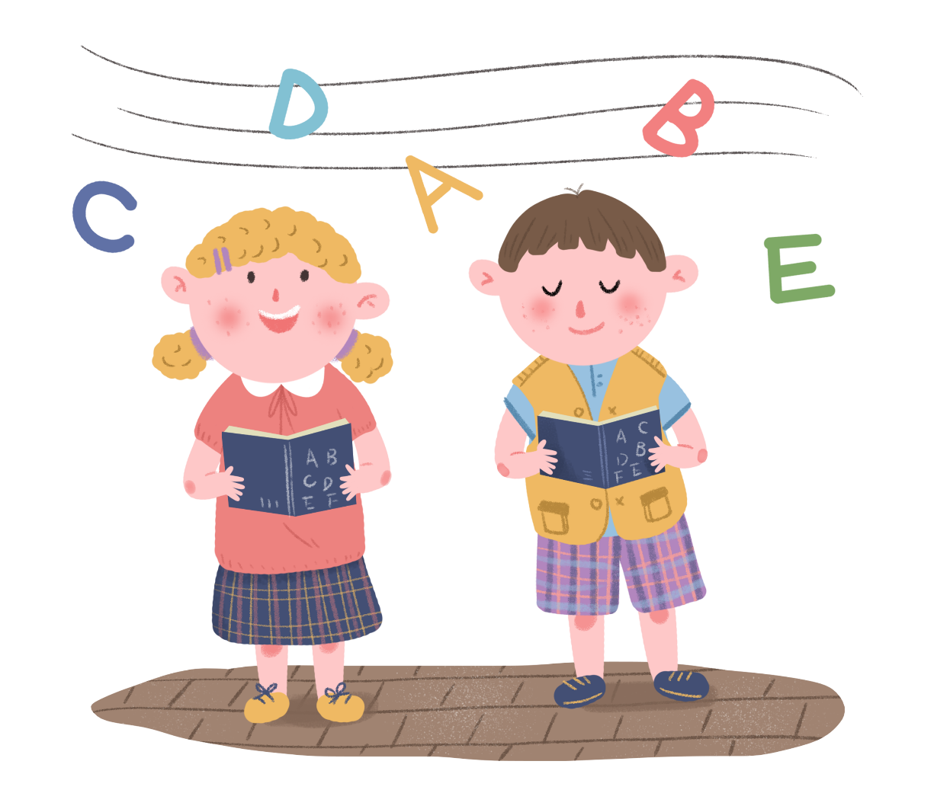

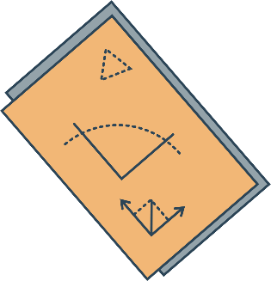
1. Khái niệm
Số từ là những từ chỉ số lượng hoặc thứ tự của sự vật
Số từ được phân ra thành những loại nào? Lấy ví dụ cho từng loại

Slide 8
Củng cố kiến thức
Số từ là những từ chỉ số lượng hoặc thứ tự của sự vật
Con gái thứ 3.
Phòng em ở tầng 3.

Slide 9

2. Phân loại
Số từ chỉ số lượng gồm các số từ chỉ số lượng xác định, được đặt trước danh từ để đếm hoặc nêu số lượng sự vật và số từ chỉ số lượng ước chừng (vài, dăm, mươi, dăm bảy, ba bốn…)
Số từ chỉ thứ tự thường kết hợp với các từ thứ, hạng, loại, số, đứng sau danh từ trung tâm, thể hiện thứ tự của sự vật được nêu ở danh từ trung tâm

Slide 10
Phân biệt số từ chỉ số lượng xác định và số từ chỉ thứ tự
Số từ chỉ số lượng | Số từ chỉ thứ tự
Ba tầng | Tầng 3
Sáu lớp | Lớp 6
Tám tháng | Tháng tám
2000 năm | Năm 2000
Notes:
Nguyễn Nhâm 0981713891- 0366.698.459.

Slide 11




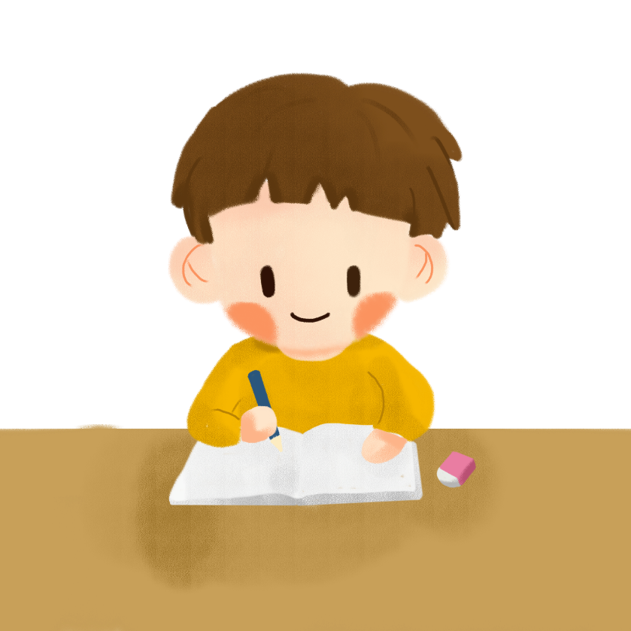
Cần phân biệt số từ với danh từ chỉ đơn vị gắn với ý nghĩa số lượng như: đôi, cặp, bộ, tá, chục…Những danh từ này có thể kết hợp với số từ ở trước và các từ ấy, này…ở sau (ba đôi ấy, hai chục này…) còn số từ thì không.

Slide 12
LUYỆN TẬP

Slide 13
THẢO LUẬN NHÓM
+ Nhóm 1: Bài 1
+Nhóm 2: Bài 2
+Nhóm 3: Bài 3
+Nhóm 4: Bài 4

Slide 14

Bài 1: Tìm số từ trong các câu sau:
a. Buổi chiều ra đồng về, bố thường dẫn tôi ra vườn, hai bố con thi nhau tưới.
b. Bố làm cho tôi một bình tưới nhỏ bằng cái thùng đựng sơn rất vừa tay.
c. Cách đây khoảng ba chục mét, hướng này!

Slide 15
Bài 1: Tìm số từ trong các câu sau:
a. Buổi chiều ra đồng về, bố thường dẫn tôi ra vườn, hai bố con thi nhau tưới.
b. Bố làm cho tôi một bình tưới nhỏ bằng cái thùng đựng sơn rất vừa tay.
c. Cách đây khoảng ba chục mét, hướng này!
Notes:
3050kktt7f-nnNguyễn Nhâm 0981713891- 0366.698.459.

Slide 16
Bài 2: Tìm số từ chỉ số lượng ước chừng trong các câu dưới đây
a. Bố có thể lặn một hơi dài đến mấy phút.
b. Tôi còn về vài ngày nữa là khác.
c. Tôi nghe nói bà về đây một hai hôm rồi đi.
Tìm thêm ba số từ chỉ số lượng ước chừng khác và đặt câu với mỗi từ.

Slide 17
Bài 2: Tìm số từ chỉ số lượng ước chừng trong các câu dưới đây
- Số từ chỉ số lượng ước chừng trong các câu trên là:
a. mấy phút.
b. vài ngày.
c. một hai hôm.
- Ba số từ chỉ số lượng ước chừng khác là: những, nắm, ít

Slide 18
Bài 2: Tìm số từ chỉ số lượng ước chừng trong các câu dưới đây
- Đặt câu:
+ Những ngày tới, tôi rất bận.
+ Mẹ mang nắm thóc ra sân để cho gà ăn.
+ Ít nữa thôi là tôi phải sang Anh du học rồi.

Slide 19
Bài 3
Trong câu: “Nó là thằng Tí, con bà Sáu", từ Sáu có phải là số từ không? Vì sao từ này được viết hoa?
Trả lời:
- Từ “Sáu” không phải số từ.
- Từ “Sáu” được viết hoa vì đây là danh từ, tên riêng chỉ người.

Slide 20
Bài 4:
Trong câu: “Bụng nó đầy nước, bố phải nắm ngược hai chân dốc xuống như làm xiếc", có số từ hai kết hợp với chân (hai chân). Trong tiếng Việt, bên cạnh hai chân còn có đôi chân. Hãy tìm thêm những trường hợp tương tự và cho biết sự khác nhau về nghĩa giữa cụm từ có số từ hai và cụm từ có danh từ đơn vị đôi có ý nghĩa số lượng trong mỗi trường hợp.

Slide 21


Bài tập 4
- Những trường hợp tương tự: Đôi đũa- hai chiếc đũa, đôi mắt- hai cái mắt, đôi hoa tai- hai chiếc hoa tai…Mở rộng nội dung kể, tả
.
.

Slide 22
Bài tập 4
Sự khác nhau giữa cụm từ có số từ “hai” và cụm từ có danh từ đơn vị “đôi” là
01
“Hai” là số từ chỉ số lượng, dùng để đếm các sự vật.
02
“Đôi” là danh từ chỉ một tập hợp sự vật có hai yếu tố cùng loại, tương ứng với nhau và làm thành một đơn vị thống nhất về mặt chức năng, công dụng

Slide 23
Bài tập 5
Có những từ vốn chỉ số lượng xác định nhưng trong một số trường hợp lại mang nghĩa biểu trưng, ước lệ, không xác định. Ví dụ: trăm mưu nghìn kế. Trăm, nghìn là số từ chỉ số lượng xác định nhưng đây lại biểu trưng cho ý nghĩa rất nhiều". Hãy tìm ba thành ngữ có số từ được dùng theo cách như vậy.

Slide 24
Bài tập 5
Ba thành ngữ có số từ được dùng theo cách tương tự là:
- Mồm năm miệng mười.
- Ba chìm bảy nổi.
- Ba mặt một lời.

Slide 25
Bài tập 6
Dựa vào câu “Mỗi bông hoa là một món quà nhỏ", hãy đặt ba câu có cấu trúc tương tự (Mỗi ... là một ...).

Slide 26
Bài tập 6
Trả lời:
- Mỗi ngày đến trường là một ngày vui.
- Mỗi cuốn sách là một kho tàng tri thức.
- Mỗi đồng tiền kiếm ra là một chuỗi ngày lao động vất vả.

Slide 27

VẬN DỤNG

Slide 28
Vận dụng
Viết một đoạn văn khoảng 5-7 câu chia sẻ về thầy cô mà em yêu mến, trong đó có sử dụng ít nhất một số từ

Slide 29
Vận dụng
Về hình thức: viết đoạn văn đảm bảo hình thức và dung lượng. Đoạn văn có sử dụng ít nhất một số từ.

Slide 30
Vận dụng
Về nội dung: chia sẻ về thầy cô mà em yêu mến
Giới thiệu về thầy cô.
Hoàn cảnh gặp thầy cô.
Những nét nổi bật của thầy cô.
Ý nghĩa của thầy cô với bản thân.

Slide 31
Sáng nay, trên đường đi học về, em chợt nghe ngân vang bài hát quen thuộc về người thầy với những ca từ và giai điệu tha thiết. Kỉ niệm về cô Mai Lan- cô giáo chủ nhiệm năm lớp sáu cứ thế ùa về vẹn nguyên trong em. Ấn tượng đầu tiên về cô là cô luôn vui vẻ với mọi người, ai nhờ gì cô cũng giúp đỡ tận tình. Những bài học tưởng chừng như khô khan, những bài toán khó, cứ thế được cô giảng giải nhẹ nhàng, dễ hiểu khiến chúng em vô cùng thích thú. Mỗi lần cô giảng bài, giọng cô thật ấm áp và ánh nhìn trìu mến, bạn nào chưa hiểu bài, cô đều dịu dàng giảng lại. Chính cô đã mở ra cho chúng em bao chân trời tri thức. Cô còn ân cần nhắc nhở em phải bảo vệ sức khỏe cho chính mình. Những lúc như thế, em cảm thấy mình thật may mắn khi có thêm một người mẹ thứ hai chính là cô. Em sẽ luôn biết ơn cô và mang theo nụ cười hiền từ và sự quan tâm ân cần của cô đi suốt cuộc đời.

Slide 32
Hướng dẫn tự học
* Bài cũ: hoàn thành bài theo yêu cầu.
* Bài mới: soạn bài tiếp theo.

Slide 33
HẸN GẶP LẠI!

